Slide 1


INTERCANVI LINGÜÍSTIC
en famílies
ALEMANYA 2019/20

Slide 2

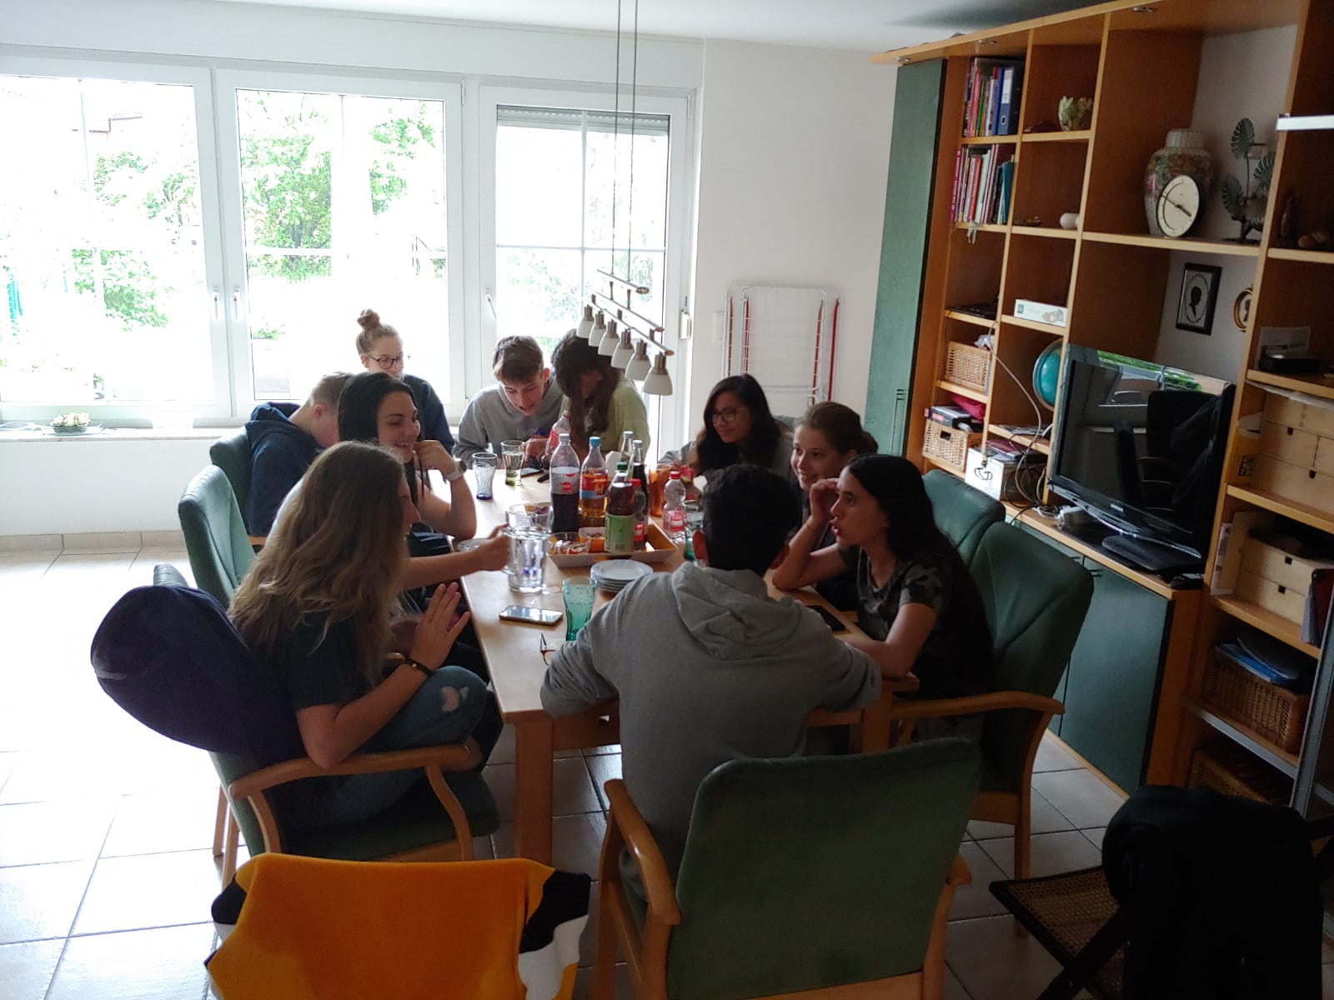
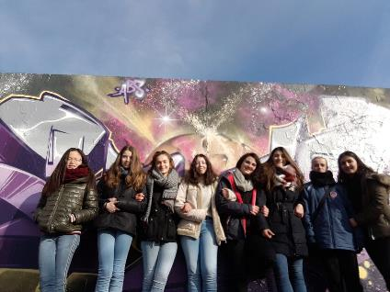
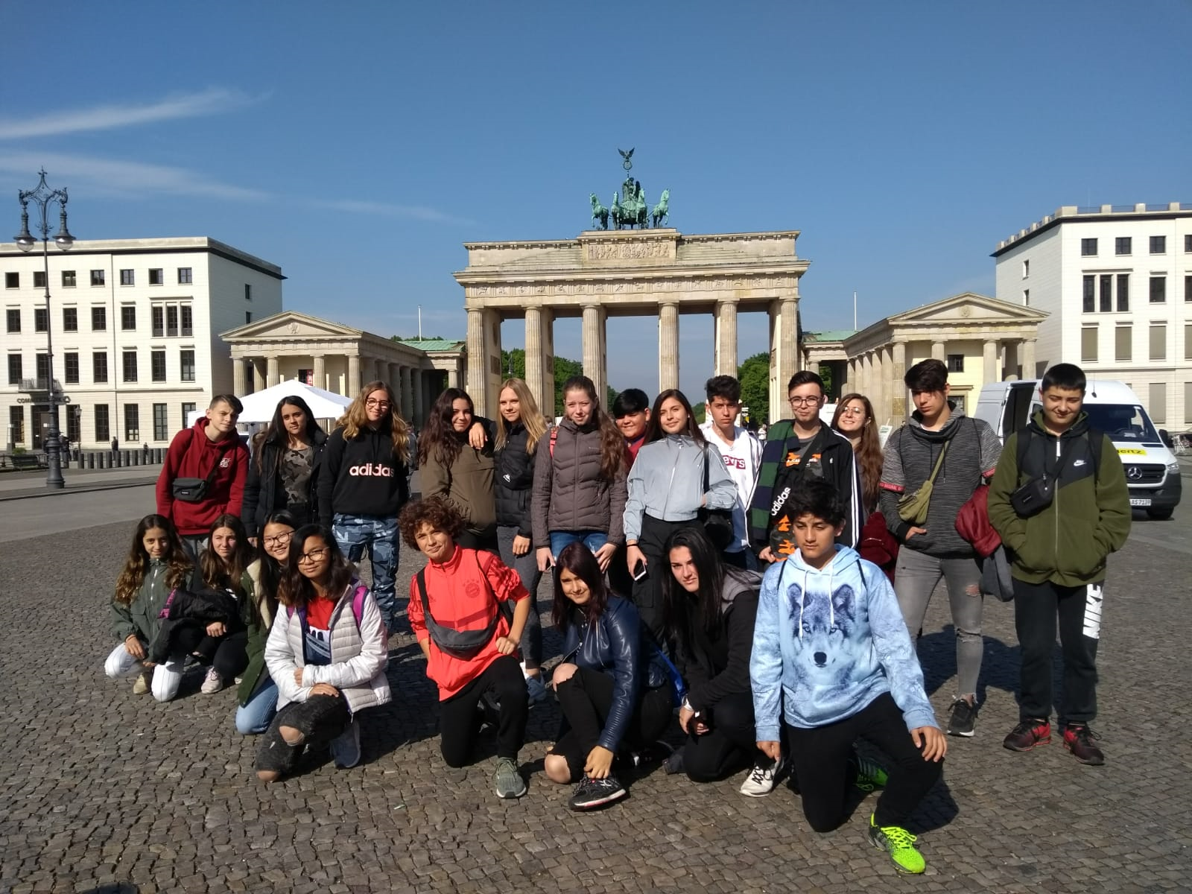
Què és l’intercanvi?
  experiència
  situacions reals
Notes:
experiència a un altre país, on intentem entendre la manera de viure d’allà i comunicar-nos
en situacions reals, no a través d’una agència

Slide 3
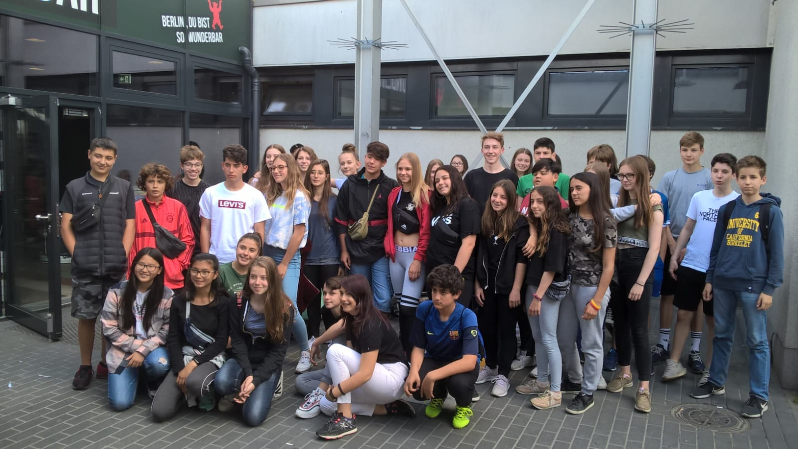
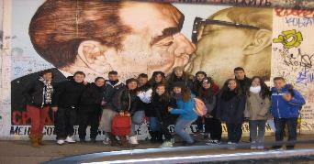
Quant de temps fa que ho organitzem?
  6è any
Balanç?
  molt positiu!
Notes:
experiència a un altre país, on intentem entendre la manera de viure d’allà i comunicar-nos
en situacions reals, no a través d’una agència
Si funciona per què canviar? Les famílies no es comprometen i sempre estem sota mínims. No sols viatge CULTURAL si no també LINGÜÍSTIC, VIVÈNCIAL.

Slide 4
Un centre on les famílies ES COMPROMETEN i acullen els alumnes
Un viatge cultural i també, LINGÜÍSTIC i VIVENCIAL
Una població que és similar a CUBELLES
Notes:
experiència a un altre país, on intentem entendre la manera de viure d’allà i comunicar-nos
en situacions reals, no a través d’una agència
Si funciona per què canviar? Les famílies no es comprometen i sempre estem sota mínims. No sols viatge CULTURAL si no també LINGÜÍSTIC, VIVÈNCIAL.

Slide 5
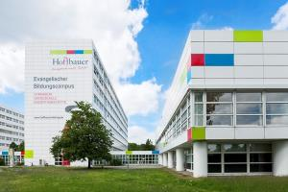
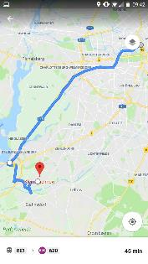
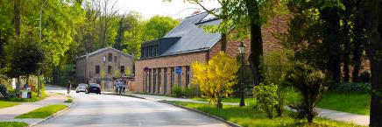
Kleinmachnow Gymnasium
http://www.hoffbauer-bildung.de/gymnasium-kleinmachnow
http://www.kleinmachnow.de/
Notes:
Població més petita/ 20.000 habitants
A Berlin triga el mateix que CBL-BCN

Slide 6

Quan vindran els alumnes alemanys a Cubelles?
Abril?
Juny?

Slide 7

Quan volem anar-hi?
Del 10 al 14 de març

Slide 8
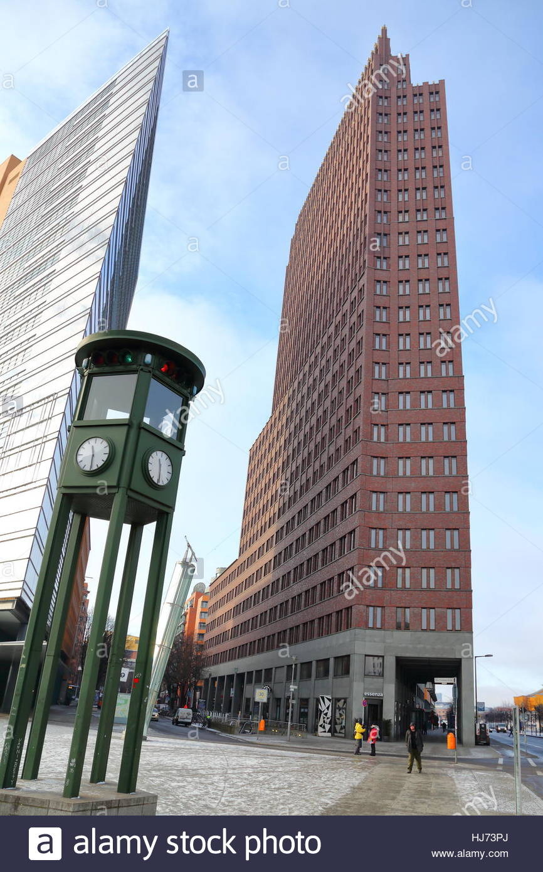
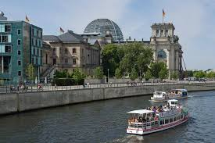
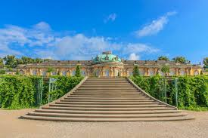
Què farem allà?
    A l’escola (projectes lingüístics, classes d’anglès o E.F.)
    Visitar monuments i llocs d’interés a Berlín i Potsdam.
    Temps amb la família

Slide 9
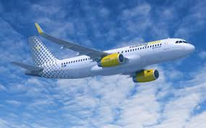
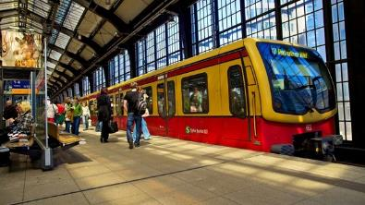
Quant costa?
Transport públic/ Sortides/ Menjar….
Allà ens ho paguen tot les famílies
TOT (vol + assegurança + activitats aquí amb els alumnes convidats)
195 €

Slide 10
QUAN necessitem una RESPOSTA?
La propera setmana

Slide 11
US HI ANIMEU?
HABT IHR LUST?
AUF WIEDERSEHEN!/ TSCHÜSS!

